Slide 1
POINT D’EVOLUTION
Dates : 02/04/2024
Tâches réalisés
- Design de l'interface
utilisateur
- Mise en place Frontend
- Mise en place du Backend et Base de donnée
- Intégration de comptes au sein de la bases de
données
Tâches en instance avant déploiement
- Mise en place du système d'authentification et du paiement d'abonnement
- Mise en place du système de paiement d'abonnement
- Mise en place du protocole de sécurité des données

Slide 2
DESIGN GRAPHIQUE ET INTEGRATION EN CODE FRONTEND DE L’INTERFACE

Slide 3
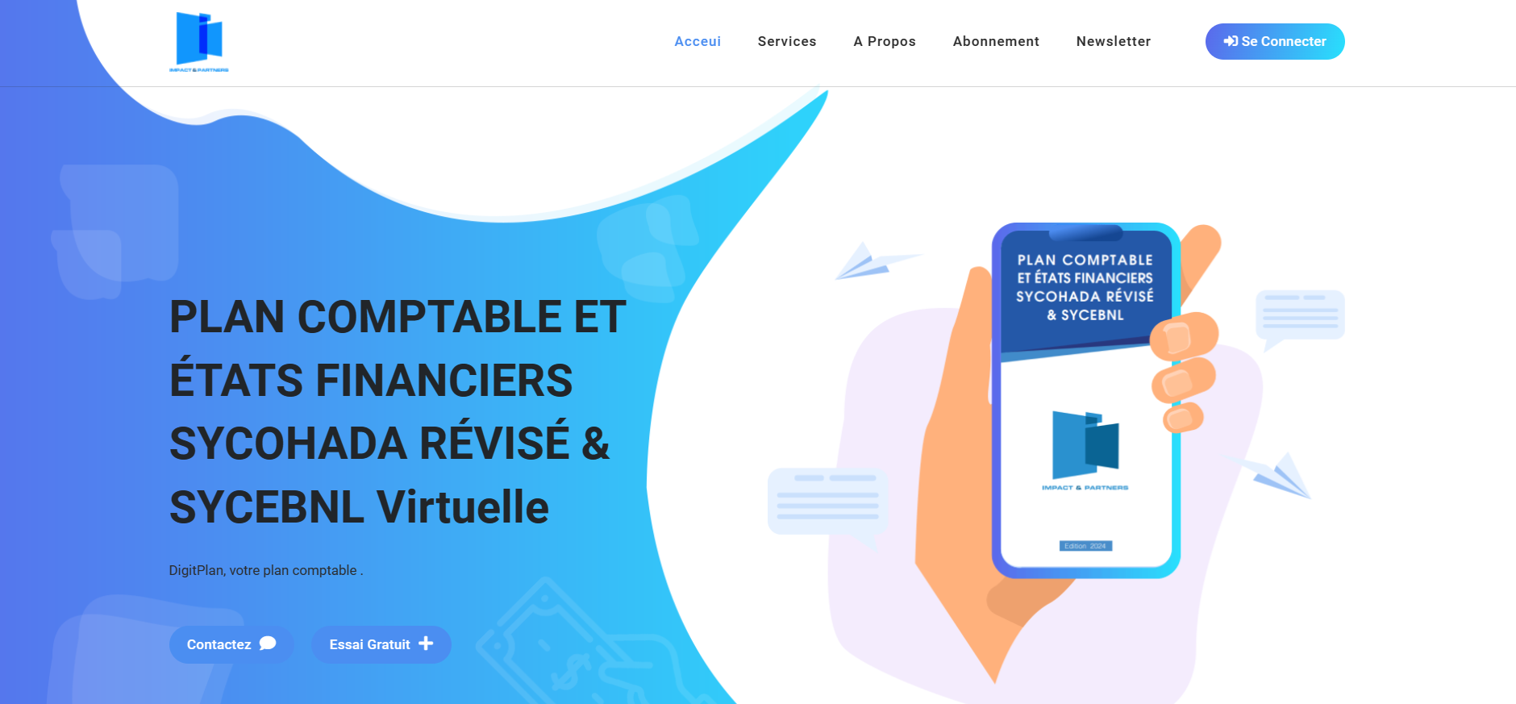

Slide 4
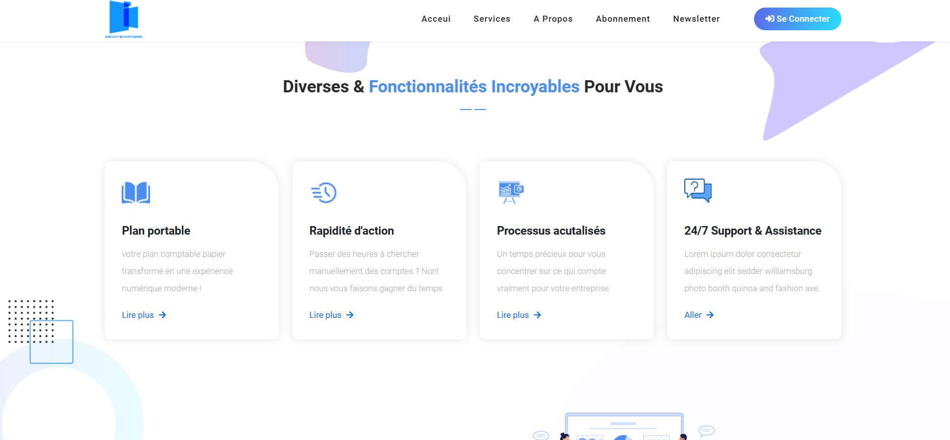

Slide 5
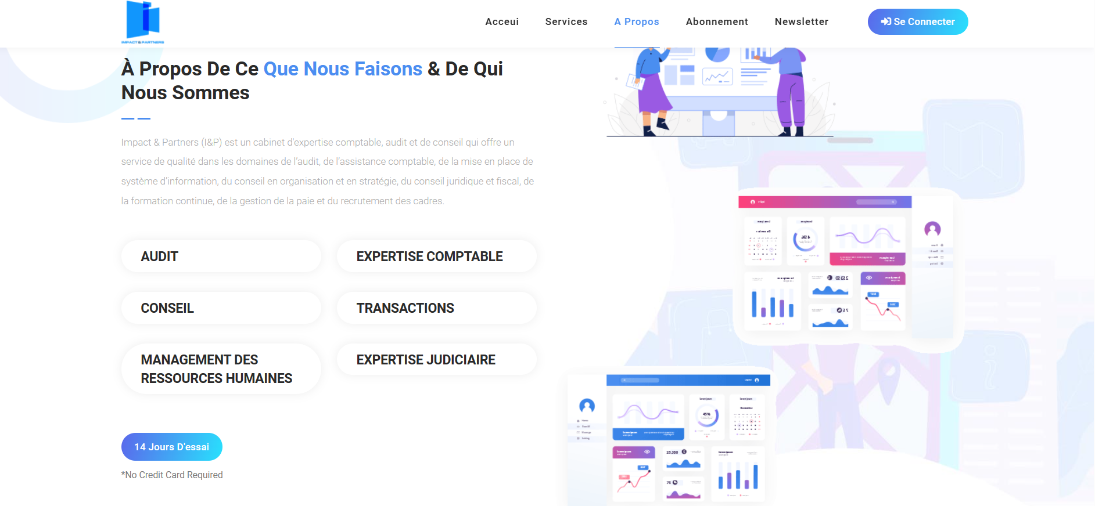

Slide 6
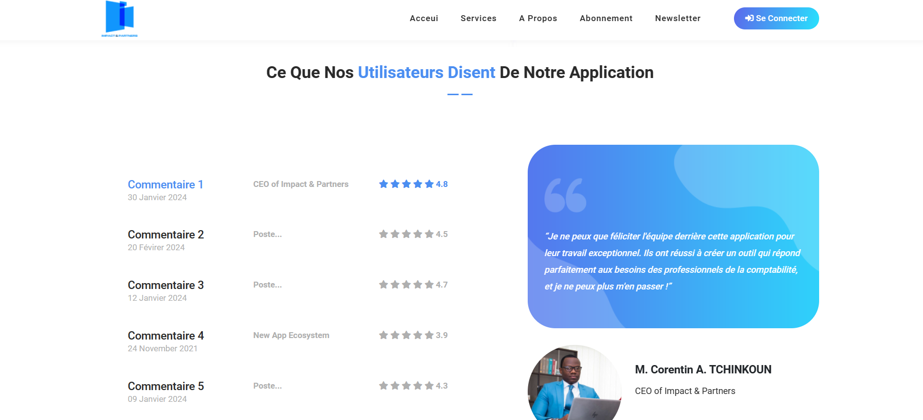

Slide 7
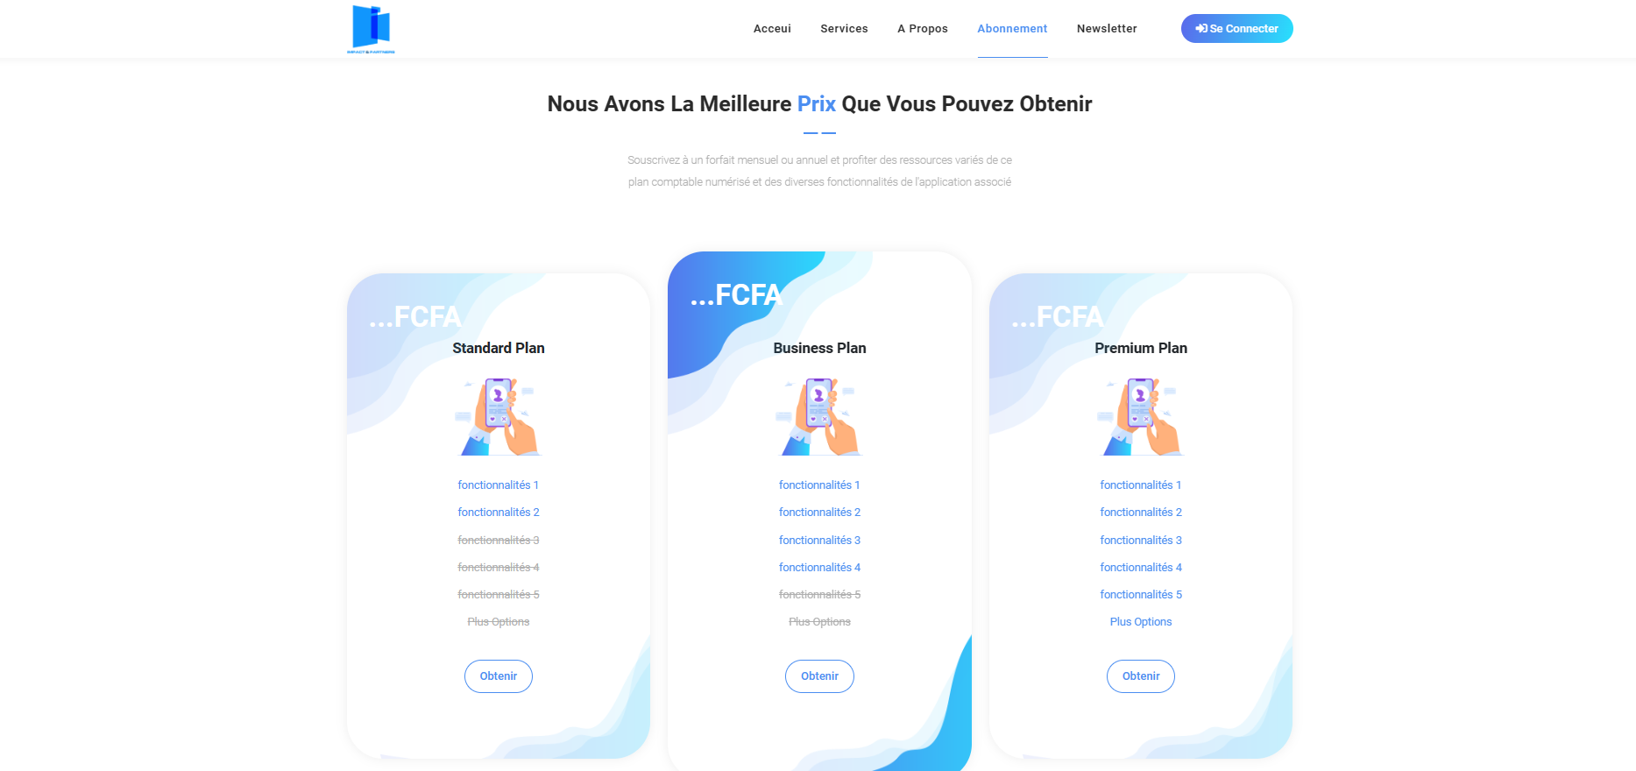

Slide 8


Slide 9
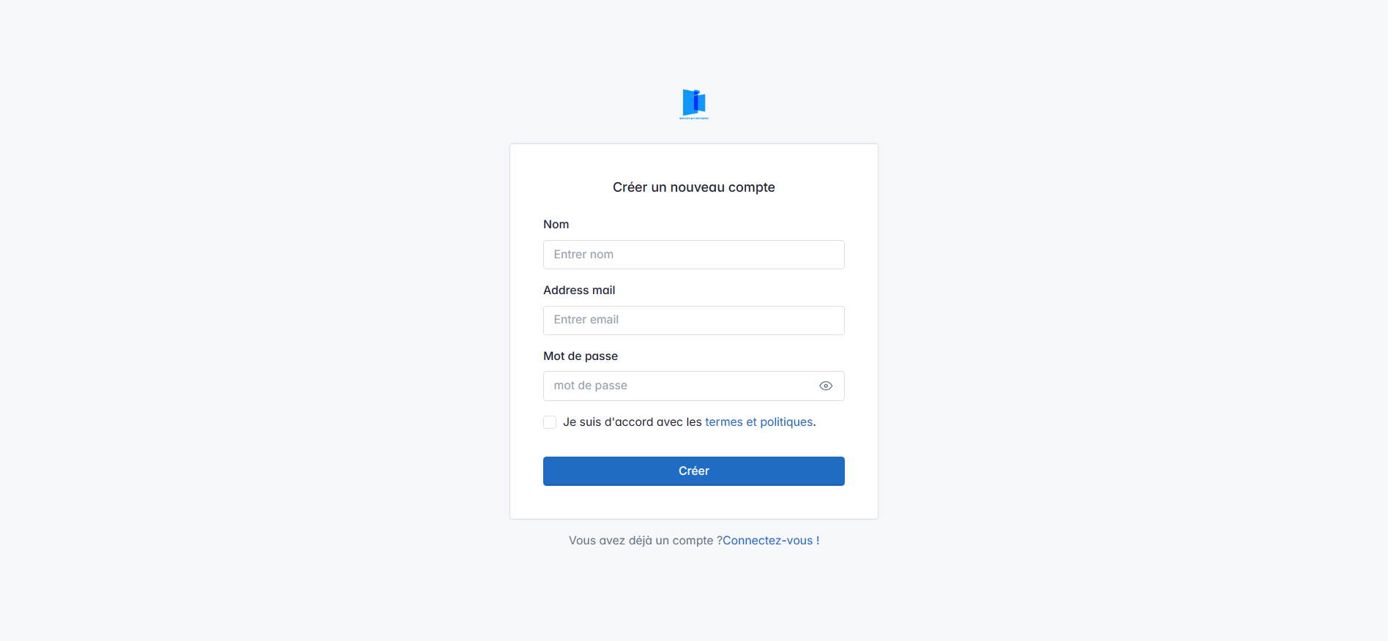

Slide 10
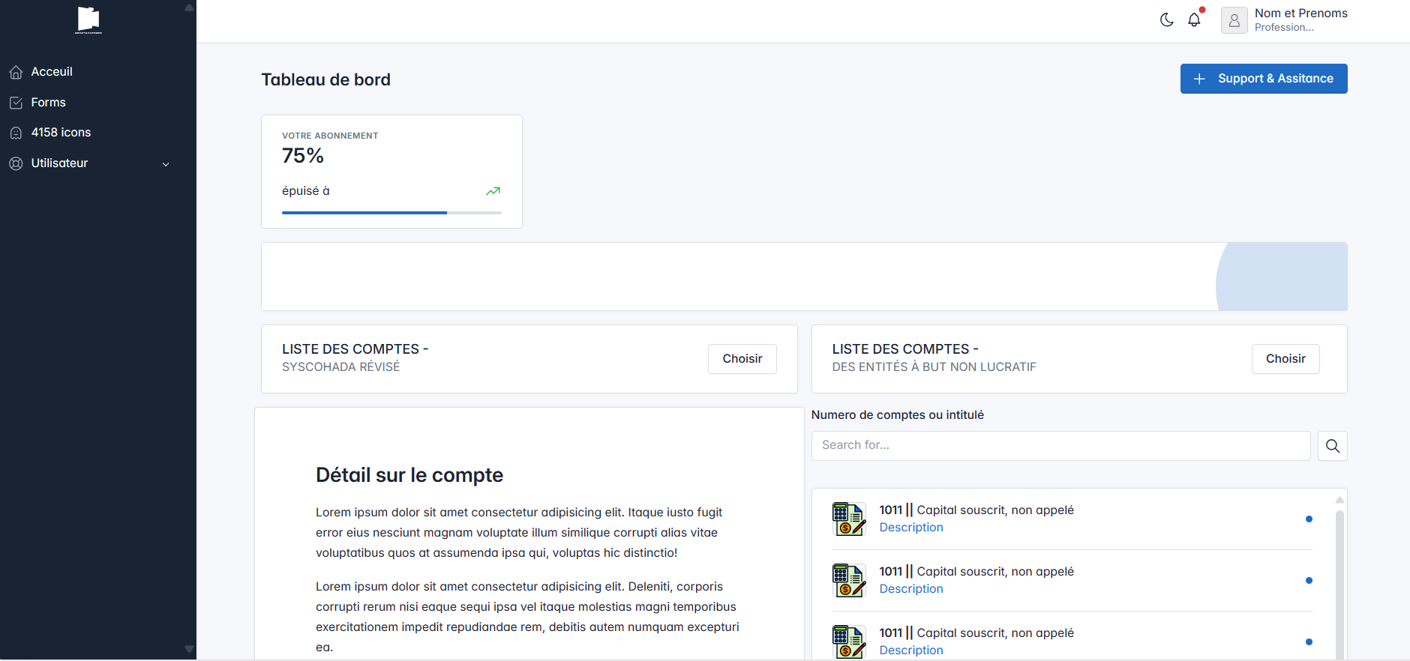

Slide 11
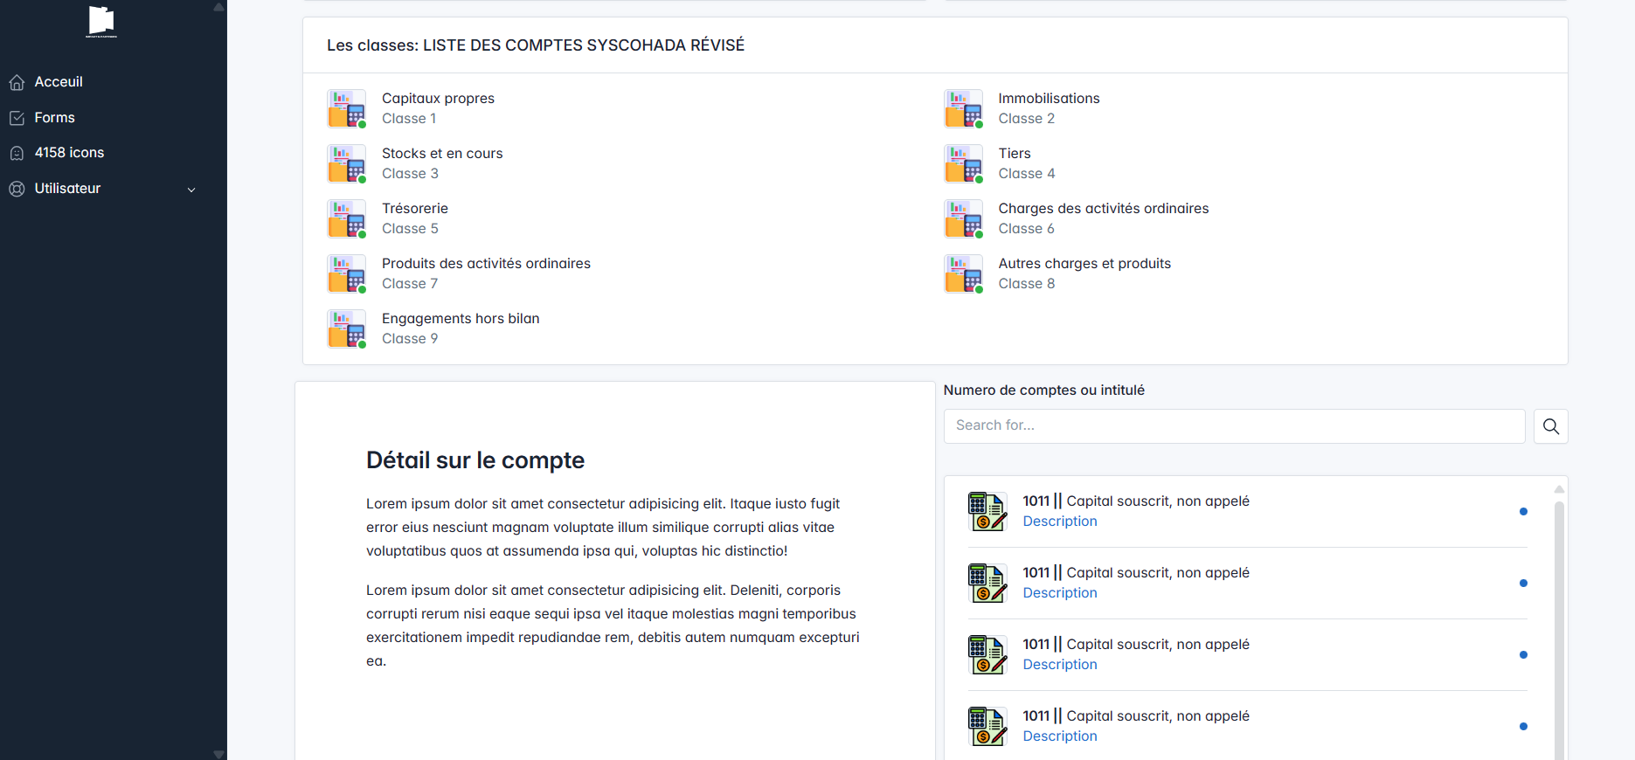

Slide 12
https://impactpartnerscompta.onrender.com/
Un déploiement provisoire a été fait sur ce lien pour essai

Slide 13
SHEMAS DE BASE DE DONNE ET INTEGRATION

Slide 14
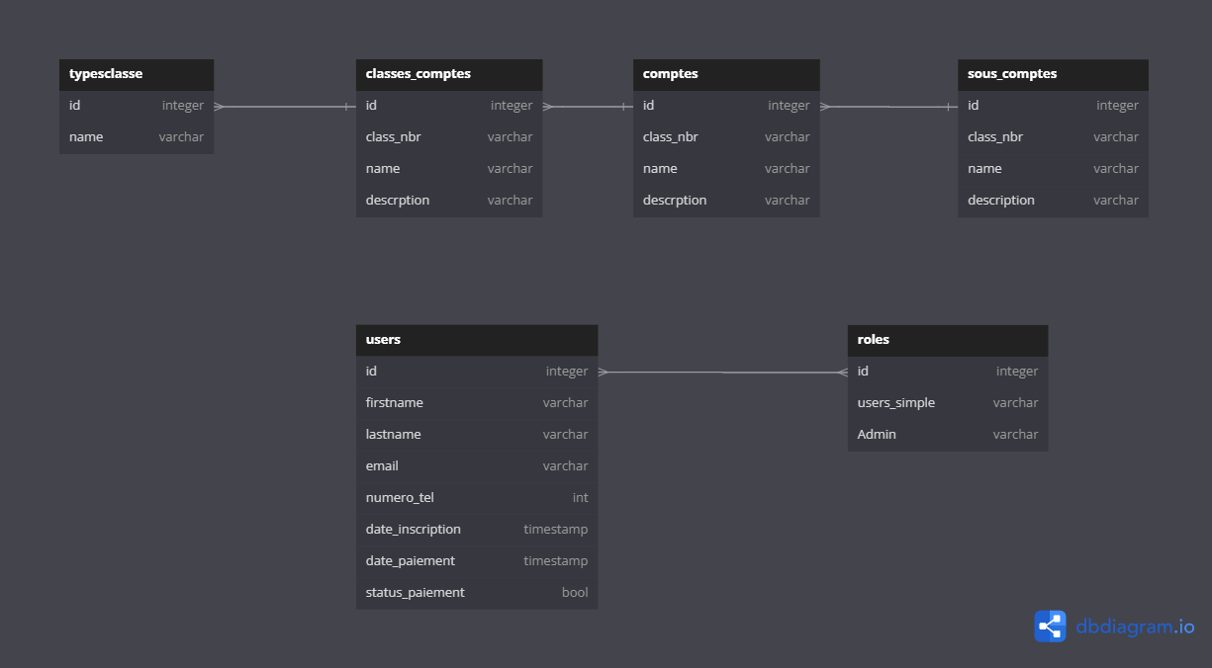

Slide 15
